Slide 1
वित्तीय अनुशासन का स्कूल
सत्र २
धन का प्रेम –
सभी बुराईयों का जड

Slide 2
वो कौन सी बुराइयां हैं जो धन के प्रेम के साथ आती हैं
पैसे का प्यार और यह बुराई

Slide 3
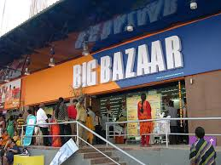
1. यशायाह 5: 8-9 घर उजाड़ और बिना रहने वाले बन जाएंगे
यशायाह 5:8 8 हाय उन पर जो घर से घर, और खेत से खेत यहां तक मिलाते जाते हैं कि कुछ स्थान नहीं बचता, कि तुम देश के बीच अकेले रह जाओ।
यशायाह5:9 9 सेनाओं के यहोवा ने मेरे सुनते कहा है: निश्चय बहुत से घर सुनसान हो जाएंगे, और बड़ें बड़े और सुन्दर घर निर्जन हो जाएंगे।

Slide 4
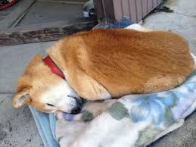
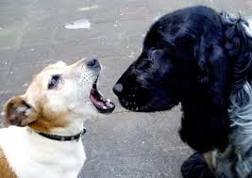
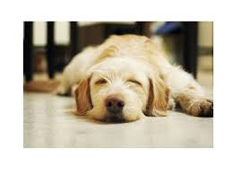
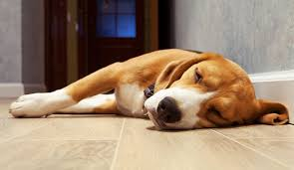
2. यशायाह 56:11 – चरवाह को घूंगा कुत्ता बना दिया है जो भौंक नहीं सकते
यशायाह56:10,11 10 उसके पहरूए अन्धे हैं, वे सब के सब अज्ञानी हैं, वे सब के सब गूंगे कुत्ते हैं जो भूंक नहीं सकते; वे स्वप्न देखने वाले और लेटे रहकर सोते रहना चाहते हैं। 11 वे मरभूखे कुत्ते हैं जो कभी तृप्त नहीं होते। वे चरवाहे हें जिन में समझ ही नहीं; उन सभों ने अपने अपने लाभ के लिये अपना अपना मार्ग लिया है।

Slide 5
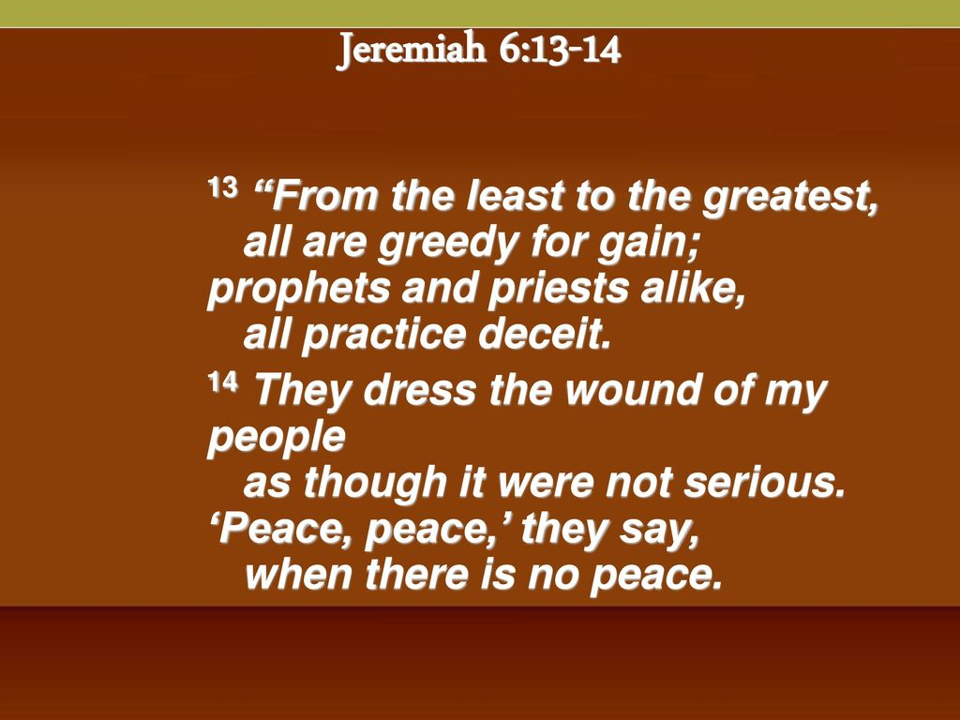
3. यिर्मयाह 6:13, 8:10 – पैगंबर और याजक घायल का सतही इलाज करते है
. यिर्मयाह 6:13-14 13 क्योंकि उन में छोटे से ले कर बड़े तक सब के सब लालची हैं; और क्या भविष्यद्वक्ता क्या याजक सब के सब छल से काम करते हैं। 14 वे, “शान्ति है, शान्ति,” ऐसा कह कह कर मेरी प्रजा के घाव को ऊपर ही ऊपर चंगा करते हैं, परन्तु शान्ति कुछ भी नहीं।

Slide 6
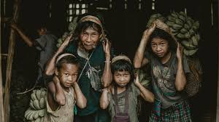
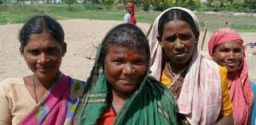
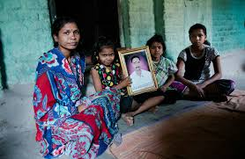
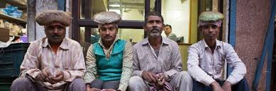
4. . यिर्मयाह 22:17-19 निर्दोष रक्तपात, उत्पीड़न और जबरन बलीदान का कारण
यिर्मयाह 22:17-19 17 परन्तु तू केवल अपना ही लाभ देखता है, और निर्दोषों की हत्या करने और अन्धेर और उपद्रव करने में अपना मन और दृष्टि लगाता है। 18 इसलिये योशिय्याह के पुत्र यहूदा के राजा यहोयाकीम के विषय में यहोवा यह कहता है, कि जैसे लोग इस रीति से कह कर रोते हैं, हाय मेरे भाई, हाय मेरी बहिन! इस प्रकार कोई हाय मेरे प्रभु वा हाय तेरा वैभव कह कर उसके लिये विलाप न करेगा। 19 वरन उसको गदहे की नाईं मिट्टी दी जाएगी, वह घसीट कर यरूशलेम के फाटकों के बाहर फेंक दिया जाएगा।

Slide 7
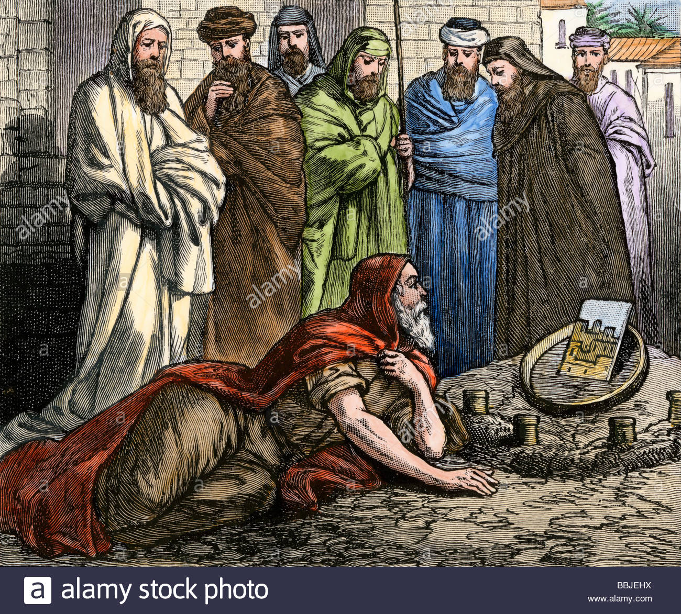
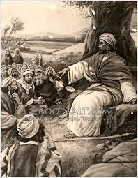
5. यहेजकेल 33:31 अपनी स्वयं की रुचि का पालन करने और भविष्यवाणियों की अवज्ञा करने का
Eze 33:31 31 वे प्रजा की नाईं तेरे पास आते और मेरी प्रजा बन कर तेरे साम्हने बैठ कर तेरे वचन सुनते हैं, परन्तु वे उन पर चलते नहीं; मुंह से तो वे बहुत प्रेम दिखाते हैं, परन्तु उनका मन लालच ही में लगा रहता है।

Slide 8
6. मीका 2:2-4 दूसरों को दिया गया पूरा खंडहर और धरोहर!
मीका 2:2 -4
2 वे खेतों का लालच कर के उन्हें छीन लेते हैं, और घरों का लालच कर के उन्हें भी ले लेते हैं; और उसके घराने समेत पुरूष पर, और उसके निज भाग समेत किसी पुरूष पर अन्धेर और अत्याचार कहते हैं। 3 इस कारण, यहोवा यों कहता है, मैं इस कुल पर ऐसी विपत्ति डालने पर हूं, जिस के नीचे से तुम अपनी गर्दन हटा न सकोगे; क्योंकि वह विपत्ति का समय होगा। 4 उस समय यह अत्यन्त शोक का गीत दृष्टान्त की रीति पर गाया जाएगा: हम तो सर्वनाश हो गए; वह मेरे लोगों के भाग को बिगाड़ता है; हाय, वह उसे मुझ से कितनी दूर कर देता है! वह हमारे खेत बलवा करने वाले को दे देता है।

Slide 9
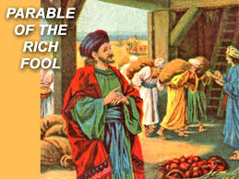

7. लूका 12:15,20 सभी संचित धन दूसरों के पास चला जाता है
लूका 12:15 15 और उस ने उन से कहा, चौकस रहो, और हर प्रकार के लोभ से अपने आप को बचाए रखो: क्योंकि किसी का जीवन उस की संपत्ति की बहुतायत से नहीं होता।
लूका 12:20 20 परन्तु परमेश्वर ने उस से कहा; हे मूर्ख, इसी रात तेरा प्राण तुझ से ले लिया जाएगा: तब जो कुछ तू ने इकट्ठा किया है, वह किस का होगा?

Slide 10

8. इफिसियों 5:3,5 मसीहा और परमेश्वर के राज्य को खो देंगे। 1 कुरिन्थियों 6:10
इफिसियों 5:3 3 और जैसा पवित्र लोगों के योग्य है, वैसा तुम में व्यभिचार, और किसी प्रकार अशुद्ध काम, या लोभ की चर्चा तक न हो।
इफिसियों 5:5 5 क्योंकि तुम यह जानते हो, कि किसी व्यभिचारी, या अशुद्ध जन, या लोभी मनुष्य की, जो मूरत पूजने वाले के बराबर है, मसीह और परमेश्वर के राज्य में मीरास नहीं।

Slide 11
9. कुलुस्सियों 3:5 – परमेस्वर का क्रोध होगा
कुलुस्सियों 3:5 5 इसलिये अपने उन अंगो को मार डालो, जो पृथ्वी पर हैं, अर्थात व्यभिचार, अशुद्धता, दुष्कामना, बुरी लालसा और लोभ को जो मूर्ति पूजा के बराबर है।
कुलुस्सियों 3:6 6 इन ही के कारण परमेश्वर का प्रकोप आज्ञा न मानने वालों पर पड़ता है।

Slide 12
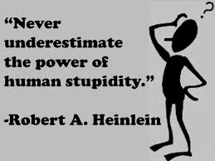
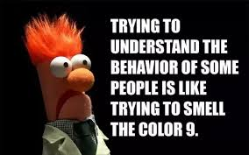
10. 1 तीमुथियुस 6:9 बेवकूफ और हानिकारक इच्छाओं से फंसा हुआ
1 तीमुथियुस 6:9 9 पर जो धनी होना चाहते हैं, वे ऐसी परीक्षा, और फंदे और बहुतेरे व्यर्थ और हानिकारक लालसाओं में फंसते हैं, जो मनुष्यों को बिगाड़ देती हैं और विनाश के समुद्र में डूबा देती हैं।

Slide 13
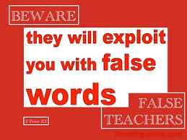
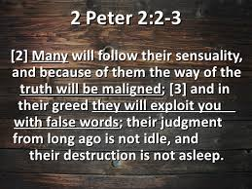
11. 2 पतरस 2:3 भ्रामक शब्दों के साथ दूसरों का शोषण करें
2 पतरस 2:3 3 और वे लोभ के लिये बातें गढ़ कर तुम्हें अपने लाभ का कारण बनाएंगे, और जो दण्ड की आज्ञा उन पर पहिले से हो चुकी है, उसके आने में कुछ भी देर नहीं, और उन का विनाश ऊंघता नहीं।

Slide 14
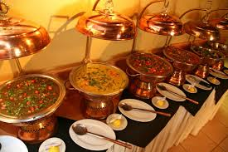

12. 2 पतरस 2:13-14 अन्य पापों में परिणाम जैसे जंगली पार्टियां, ..... व्यभिचार, बेहोश करने वाली आत्माओं को बहकाना आदि।
2 पतरस 2:13,14 ……. 13 औरों का बुरा करने के बदले उन्हीं का बुरा होगा: उन्हें दिन दोपहर सुख-विलास करना भला लगता है; यह कलंक और दोष है- जब वे तुम्हारे साथ खाते पीते हैं, तो अपनी ओर से प्रेम भोज करके भोग-विलास करते हैं। 14 उन ही आंखों में व्यभिचार बसा हुआ है, और वे पाप किए बिना रूक नहीं सकते: वे चंचल मन वालों को फुसला लेते हैं; उन के मन को लोभ करने का अभ्यास हो गया है, वे सन्ताप के सन्तान हैं।

Slide 15
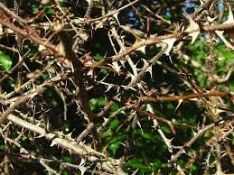
13. लूका 8:14 फल परिपक्व नहीं होंगे
लूका 8:14 14 जो झाड़ियों में गिरा, सो वे हैं, जो सुनते हैं, पर होते होते चिन्ता और धन और जीवन के सुख विलास में फंस जाते हैं, और उन का फल नहीं पकता।

Slide 16
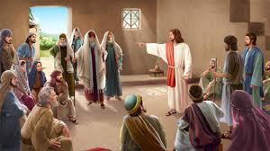
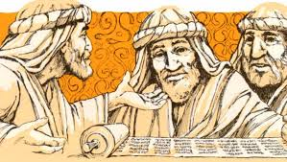
14. लूका 16:14 यीशु (शब्द) का मजाक उड़ाना और लोगों के सामने खुद को सही ठहराना
लूका 16:14-15 14 फरीसी जो लोभी थे, ये सब बातें सुन कर उसे ठट्ठों में उड़ाने लगे। 15 उस ने उन से कहा; तुम तो मनुष्यों के साम्हने अपने आप को धर्मी ठहराते हो: परन्तु परमेश्वर तुम्हारे मन को जानता है, क्योंकि जो वस्तु मनुष्यों की दृष्टि में महान है, वह परमेश्वर के निकट घृणित है।

Slide 17
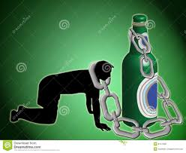
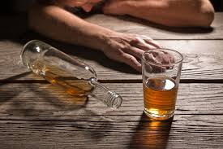
15. लूका 21:34-35 प्रभु का दिन जाल की तरह आएगा
लूका 21:34 34 इसलिये सावधान रहो, ऐसा न हो कि तुम्हारे मन खुमार और मतवालेपन, और इस जीवन की चिन्ताओं से सुस्त हो जाएं, और वह दिन तुम पर फन्दे की नाईं अचानक आ पड़े।
लूका 21:35 35 क्योंकि वह सारी पृथ्वी के सब रहने वालों पर इसी प्रकार आ पड़ेगा।

Slide 18
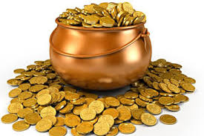
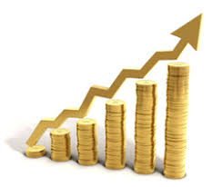
16. अय्यूब 31:24-25,28 परमेश्वर को धोखा देने का पाप, और न्याय का हकदार है
अय्यूब 1:24 24 यदि मैं ने सोने का भरोसा किया होता, वा कुन्दन को अपना आसरा कहा होता,
अय्यूब 31:25 25 वा अपने बहुत से धन वा अपनी बड़ी कमाई के कारण आनन्द किया होता
अय्यूब 31:28 28 तो यह भी न्यायियों से दण्ड पाने के योग्य अधर्म का काम होता; क्योंकि ऐसा कर के मैं ने सर्वश्रेष्ट ईश्वर का इनकार किया होता।

Slide 19
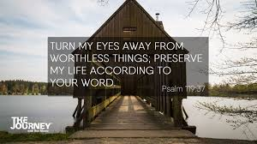
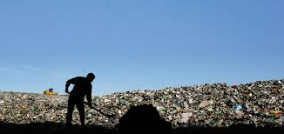
17. भजन संहिता 119:36-37 बेकार की चीजों का नेतृत्व
भजन संहिता 119:36 36 मेरे मन को लोभ की ओर नहीं, अपनी चितौनियों ही की ओर फेर दे।
भजन संहिता 119:37 37 मेरी आंखों को व्यर्थ वस्तुओं की ओर से फेर दे; तू अपने मार्ग में मुझे जिला।
अरोकपुरम, कल्लकुडी में मौत

Slide 20

18. नीतिवचन 23:4-5. धन एक बाज की तरह आकाश में उड़ता है
नीतिवचन 23:4 Don't exhaust yourself acquiring wealth; be smart enough to stop.
नीतिवचन 23:5 When you fix your gaze on it, it's gone, for it sprouts wings for itself and flies to the sky like an eagle.

Slide 21
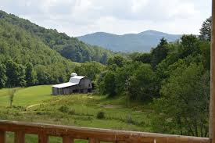
19. हबक्कूक 2:9,10 शर्म की बात है और खुद के जीवन को रोक देता है
हबक्कूक 2:9,10 9 हाय उस पर, जो अपने घर के लिये अन्याय के लाभ का लोभी है ताकि वह अपना घोंसला ऊंचे स्थान में बनाकर विपत्ति से बचे। 10 तू ने बहुत सी जातियों को काट कर अपने घर लिये लज्जा की युक्ति बान्धी, और अपने ही प्राण का दोषी ठहरा है।

Slide 22
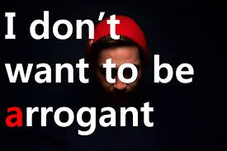

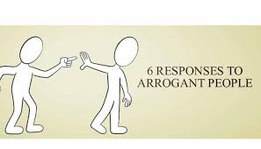
20. मरकुस 7:22-23 एक व्यक्ति को अशुद्ध बनाता है
मरकुस 7:22 -23 …… 22 चोरी, हत्या, पर स्त्रीगमन, लोभ, दुष्टता, छल, लुचपन, कुदृष्टि, निन्दा, अभिमान, और मूर्खता निकलती हैं। 23 ये सब बुरी बातें भीतर ही से निकलती हैं और मनुष्य को अशुद्ध करती हैं॥

Slide 23
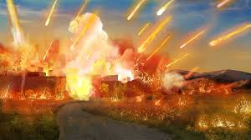
21. 2 पतरस2:3 तत्काल विनाश
2 पतरस2:3 3 और वे लोभ के लिये बातें गढ़ कर तुम्हें अपने लाभ का कारण बनाएंगे, और जो दण्ड की आज्ञा उन पर पहिले से हो चुकी है, उसके आने में कुछ भी देर नहीं, और उन का विनाश ऊंघता नहीं।

Slide 24
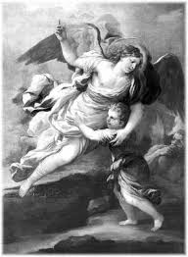
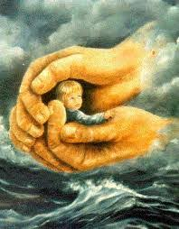
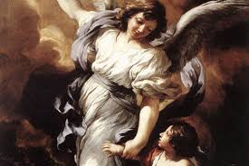
22. इब्रानियों 13:5 परमेश्वर का सुरक्षा खोना
इब्रानियों 13:5 5 तुम्हारा स्वभाव लोभरिहत हो, और जो तुम्हारे पास है, उसी पर संतोष किया करो; क्योंकि उस ने आप ही कहा है, कि मैं तुझे कभी न छोडूंगा, और न कभी तुझे त्यागूंगा।
उदाहरण के लिए। परमेश्वर की सुरक्षा (व्यक्तिगत अनुभव)

Slide 25
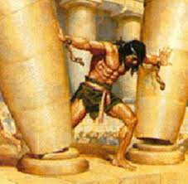
23. अपने ही लोगों को धोखा देने की ओर जाता है न्याय 16:18
न्यायियों16:18 18 यह देखकर, कि उसने अपने मन का सारा भेद मुझ से कह दिया है, दलीला ने पलिश्तियों के सरदारों के पास कहला भेजा, कि अब की बार फिर आओ, क्योंकि उसने अपने मन का सब भेद मुझे बता दिया है। तब पलिश्तियों के सरदार हाथ में रूपया लिए हुए उसके पास गए।
(भूमि का अनुरोध करने में परमेश्वर की चेतावनी)

Slide 26
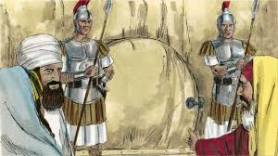
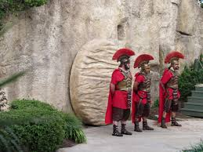
24. झूठ फैलाना और सच्चाई छिपाना
मत्ती 28:15 15 सो उन्होंने रूपए लेकर जैसा सिखाए गए थे, वैसा ही किया; और यह बात आज तक यहूदियों में प्रचलित है॥
(चेक वापस भेजा गया।)

Slide 27
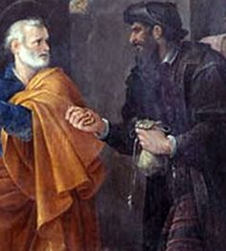
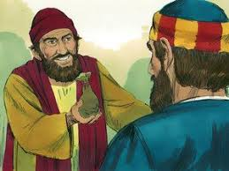
25. पवित्र आत्मा खरीदने की कोशिश की
प्रेरितों के काम 8:18 18 जब शमौन ने देखा कि प्रेरितों के हाथ रखने से पवित्र आत्मा दिया जाता है, तो उन के पास रूपये लाकर कहा।
प्रेरितों के काम 8:20 20 पतरस ने उस से कहा; तेरे रूपये तेरे साथ नाश हों, क्योंकि तू ने परमेश्वर का दान रूपयों से मोल लेने का विचार किया।

